Slide 1
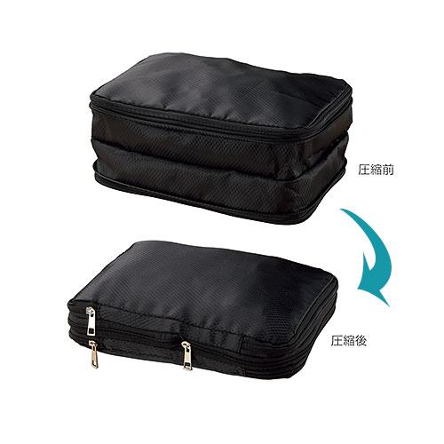
【提案書】
コンパクト収納ケース 大
大サイズの、かさばりやすいタオルや衣類などのファスナーで圧縮してコンパクトに収納できるケースです。旅行などに持っていくには非常に便利ですし、クローゼットの整理などにもおすすめ。
特徴
納期
納期スペース
仕様
素材 : ポリエステル・亜鉛合金
サイズ : 400×300×190(40)mm
包装 : ポリ入
お見積
お見積りスペース

